Slide 1
PRESENTATION DE LA FORMATION
EVALUATION DES DOSSIERS D’AMM
Prof Rasmané SEMDE

Slide 2
Produit de santé : Développement et vie
Essais précliniques
« in vitro » et « in vivo »
Conception
Recherche, Modélisation,
Mise au point, y compris développement pharmaceutique, ...
Expérimentation
Animale : Activité, Sécurité
Essai clinique
Activité
Sécurité
Phases I, II, III, IV
Deman-de d’AMM
Produc-tion indus-trielle (BPF)
Approvi-sonne-ment
« Qualité»
Utilisation courante
Sécurité
« Activité »
Phase IV
Surveil-lance
Homo-logation
Inspec-tions
CQ;
Libéra-tion lot
Usage rationnel;
Vigilance (MAPI)
HOMME

Slide 3
SIX (06) TEXTES COMMUNAUTAIRES (UEMOA)
FONCTION | NATURE DES ACTES | TITRE EXACT DE L’ACTE
HOMOLOGATION MEDICAMENT A USAGE HUMAIN | Règlement | Procédure d’homologation des médicaments à usage humain
HOMOLOGATION PRODUITS COSMETIQUES ET COMPLEMENTS NUTRITIONNELS | Décision | Adoption de ligne directrice pour l’homologation des complément nutritionnels
 | Décision | Adoption de lignes directrices pour l’homologation des produits cosmétiques
INSPECTION PHARMACEUTIQUE | Décision | Adoption du guide BPF
 | Décision | Adoption du guide BPD
PUBLICITE ET INFORMATION AUPRES DES PROFESSIONNELS DE SANTE | Décision | Adoption de lignes directrices pour le contrôle de l’information et la publicité auprès des professionnels de la santé

Slide 4
Homologation
Première porte d’entrée des médicaments dans le système de santé ;
S’assure de la qualité, de l’efficacité et de la sécurité d’emploi des médicaments ;
Fonction règlementaire ayant le plus grand impact sur l’assurance qualité des médicaments
Processus d’harmonisation avancé ;

Slide 5
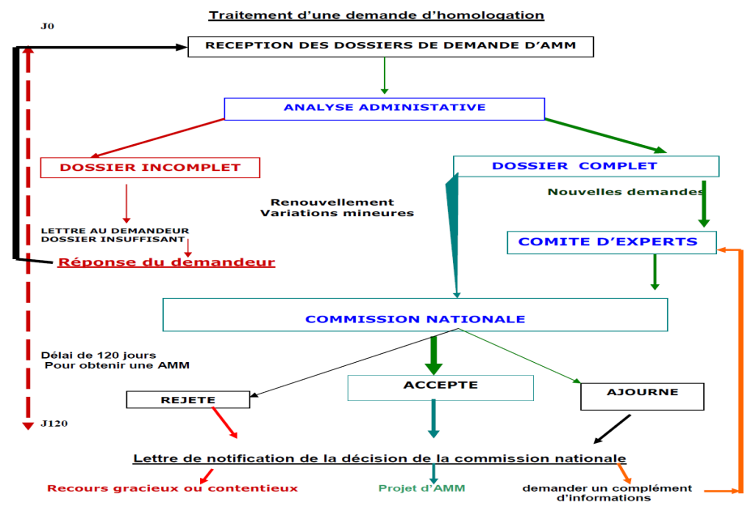
Processus homologation UEMOA
Procédure d’évaluation (Règlement n°06/2010/CM/UEMOA)

Slide 6
OBJECTIFS PEDAGOGIQUES
Décrire le format CTD de présentation des dossiers de demande d’AMM ;
Evaluer la conformité des données administratives ;
Evaluer la conformité des données de qualité des substances actives et des produits finis;
Evaluer la conformité des données non cliniques
Evaluer les données cliniques
Rédiger les rapports d’évaluations.

Slide 7
MÉTHODOLOGIE
Brefs exposés théoriques et interactifs en plénière ;
Exercices dirigés sur des vrais dossiers en session plénière ;
Travail pratique d’évaluation en groupe de dossiers réels ;
Remise de la documentation disponible ;
Evaluation des connaissances acquises au moyen de restitution des rapports d’évaluation.

Slide 8
RÉSULTATS ATTENDUS
A la fin de la session de formation, les participants sont capables de :
Evaluer les données administratives d’un médicament soumis pour homologation ;
Evaluer le données relatives à la qualité d’un médicament soumis pour homologation ;
Evaluer le données de bioéquivalence d’un médicament soumis pour homologation ;
Présenter le rapport d’évaluation (synthétique) d’un dossier de demande d’AMM

Slide 9
AGENDA
PROPOSITION D’AGENDA DE L’ATELIER DE FORMATION
J1: Format CTD, Module administratif et Qualité des substances actives
J2 : Qualité Produit fini et Données de Bioéquivalence
J3 : Restitution des rapports d’évaluation,
J4 : Discussion sur l’inspection des sites d’essai clinique et Evaluation des étudiants

